Slide 1

NHIỆT LIỆT CHÀO MỪNG
THẦY CÔ VỀ DỰ GIỜ LỚP 2E
Giáo viên: Vũ Thị Mận

Slide 2




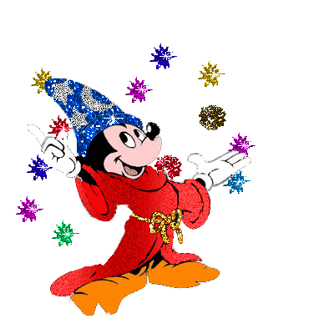

KHỞI ĐỘNG

Slide 3
Bài
32
Chơi chong chóng
(Tiết 2)
Notes:
Bài giảng thiết kế bởi: Hương Thảo - tranthao121006@gmail.com

Slide 4

Trả lời câu hỏi

Slide 5

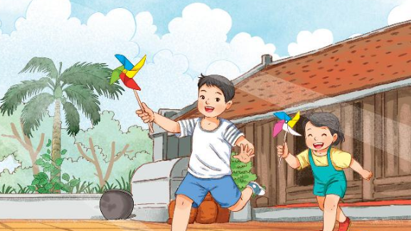
1. Tìm chi tiết cho thấy An rất thích chơi chong chóng.
2. Vì sao An luôn thắng khi thi chơi chong chóng cùng bé Mai?
Notes:
Bài giảng thiết kế bởi: Hương Thảo - tranthao121006@gmail.com

Slide 7
2. Nếu em là Mai, em sẽ nói với anh An sau khi chơi
1. Tìm từ ngữ trong bài đặc tả chiếc chong chó
Cảm ơn anh vì đã nhường nhịn để em vui.

Slide 8



CỦNG CỐ BÀI HỌC
Notes:
Bài giảng thiết kế bởi: Hương Thảo - tranthao121006@gmail.com

